Slide 1
CHÀO MỪNG CÁC EM
ĐẾN VỚI TIẾT HỌC!!

Slide 2
BÀI 4:
BIỂU ĐỒ HÌNH QUẠT TRÒN
(TIẾT 3)

Slide 3
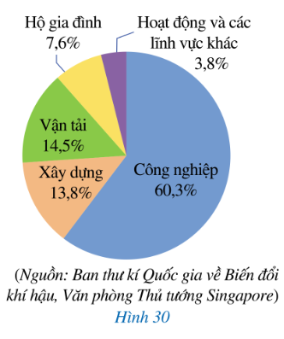
Bài 2. Tổng lượng khí nhà kính đến từ các hoạt động và lĩnh vực kinh doanh ở Singapore vào năm 2020 là (khoảng) 77,2 triệu tấn khí carbonic tương đương. Biểu đồ hình quạt tròn ở Hình 30 biểu diễn lượng phát thải khí nhà kính ở từng lĩnh vực của Singapore vào năm 2020 (tính theo tỉ số phần trăm)
a) Tính lượng khí nhà kính được tạo ra ở từng hoạt động và lĩnh vực của Singapore vào năm 2020.
b) Hoàn thành số liệu ở bảng sau:
Hoạt động, lĩnh vực | Công nghiệp | Xây dựng | Vận tải | Hộ gia đình | Hoạt động và các lĩnh vực khác
Khối lượng nhà kính (triệu tấn) | ? | ? | ? | ? | ?

Slide 4
Bài 2. Tổng lượng khí nhà kính đến từ các hoạt động và lĩnh vực kinh doanh ở Singapore vào năm 2020 là (khoảng) 77,2 triệu tấn khí carbonic tương đương. Biểu đồ hình quạt tròn ở Hình 30 biểu diễn lượng phát thải khí nhà kính ở từng lĩnh vực của Singapore vào năm 2020 (tính theo tỉ số phần trăm)
a) Tính lượng khí nhà kính được tạo ra ở từng hoạt động và lĩnh vực của Singapore vào năm 2020.
Kết quả:
a) Lượng khí nhà kính được tạo ra ở từng hoạt động và lĩnh vực của Singapore vào năm 2020:
Vận tải: 77,2 . 14,5% $≈$11,2 triệu tấn
Xây dựng: 77,2 . 13,8% $≈$ 10,65 triệu tấn
Công nghiệp: 77,2 . 60,3% $≈$ 46,55 triệu tấn
Hộ gia đình: 77,2 . 7,6% $≈$ 5,86 triệu tấn
Hoạt động và các lĩnh vực khác: 77,2 . 3,8% $≈$2,93 triệu tấn

Slide 5
Bài 2. Tổng lượng khí nhà kính đến từ các hoạt động và lĩnh vực kinh doanh ở Singapore vào năm 2020 là (khoảng) 77,2 triệu tấn khí carbonic tương đương. Biểu đồ hình quạt tròn ở Hình 30 biểu diễn lượng phát thải khí nhà kính ở từng lĩnh vực của Singapore vào năm 2020 (tính theo tỉ số phần trăm)
b) Hoàn thành bảng số liệu.
Kết quả:
Hoạt động, lĩnh vực | Công nghiệp | Xây dựng | Vận tải | Hộ gia đình | Hoạt động và các lĩnh vực khác
Khối lượng nhà kính (triệu tấn) | ? | ? | ? | ? | ?
46,55
10,65
11,2
5,87
2,93

Slide 6
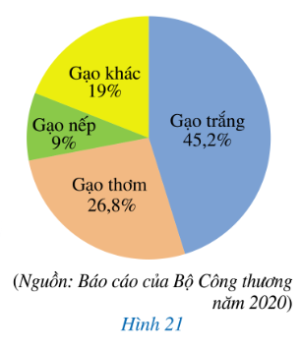
Bài 3. Với dữ liệu đã nêu ở phần mở đầu:
“Năm 2020, Việt Nam xuất khẩu (ước đạt) 6,15 triệu tấn gạo, thu được 3,07 tỉ đô la Mỹ. Biểu đồ hình quạt tròn ở Hình 21 biểu diễn khối lượng xuất khẩu của mỗi loại gạo trong tổng số gạo xuất khẩu (tính theo tỉ số phần trăm).”
a) Tính khối lượng xuất khẩu mỗi loại gạo: gạo trắng, gạo thơm, gạo nếp của Việt Nam trong năm 2020.
b) Trong năm 2020, Việt Nam xuất khẩu khối lượng gạo trắng nhiều hơn tổng khối lượng gạo thơm và gạo nếp là bao nhiêu triệu tấn?

Slide 7
Kết quả:
a) Khối lượng xuất khẩu gạo trắng của Việt Nam trong năm 2020 là:
$\frac{6,15.45,2}{100}=2,7798≈2,78$(triệu tấn)
Tương tự, khối lượng xuất khẩu gạo thơm, gạo nếp và gạo khác của Việt Nam trong năm 2020 lần lượt là:
$\frac{6,15 . 26,8}{100}=1,6482≈1,65$ (triệu tấn)
$$\frac{6,15.9}{100}=0,5535≈0,55\text{(}\text{tri}\text{ệ}\text{u} \text{t}\text{ấ}\text{n}\text{)}$$
$\frac{6,15.19}{100}=1,1685≈1,17$(triệu tấn)

Slide 8
Kết quả:
b) Trong năm 2020, tổng khối lượng xuất khẩu gạo thơm và gạo nếp của Việt Nam là:
$1,65+0,55=2,2$ (triệu tấn)
Vậy trong năm 2020, Việt Nam xuất khẩu khối lượng gạo trắng nhiều hơn tổng khối lượng gạo thơm và gạo nếp là:
$2,78−2,2=0,58$(triệu tấn)

Slide 9
Câu 1. Trong biểu đồ hình quạt tròn, nửa hình tròn biểu diễn
A. 25%
C. 12,8%
B. 50%
D. 100%

Slide 10
Câu 2. Trong biểu đồ hình quạt tròn, khẳng định nào sau đây không đúng?
A. Hai hình quạt bằng nhau biểu diễn cùng một tỉ lệ
B. Hình quạt nào lớn hơn biểu diễn số liệu lớn hơn
C. Cả hình quạt tròn biểu diễn 75%
D. $\frac{1}{4}$ hình quạt tròn biểu diễn 25%

Slide 11
Câu 3. Muốn so sánh các phần trong toàn bộ dữ liệu ta nên dung:
A. Biểu đồ tranh
B. Biểu đồ cột
C. Biểu đồ hình quạt tròn
D. Biểu đồ đoạn thẳng

Slide 12
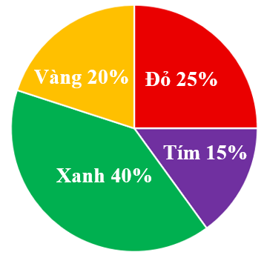
Câu 4. Kết quả điều tra về sự ưa thích các loại màu sắc của 120 học sinh ở một trường tiểu học được cho trên biểu đồ hình quạt bên. Em hãy cho biết có bao nhiêu học sinh thích màu tím:
A. 13 học sinh
B. 18 học sinh
C. 15 học sinh
D. 17 học sinh

Slide 13
Câu 5. Biểu đồ hình quạt sau biểu diễn tỉ số phần trăm kết quả xếp loại học lực của học sinh lớp 7D. Biết lớp 7D có 40 học sinh. Lớp 7D có bao nhiêu học sinh giỏi?
A. 12
C. 22
B. 13
D. 23

Slide 14
HƯỚNG DẪN VỀ NHÀ
Hoàn thànhh các BT 12,13,14 SBT
Tìm hiểu các biểu đồ hình quạt tròn trên báo chí, internet, đọc và mô tả các kết quả, phân tích và xử lí dữ liệu biểu diễn bằng biểu đồ hình quạt tròn.
Ghi nhớ kiến thức trong bài.
Chuẩn bị bài mới
“Bài 5: Biến cố trong một số trò chơi đơn giản"

